Slide 1
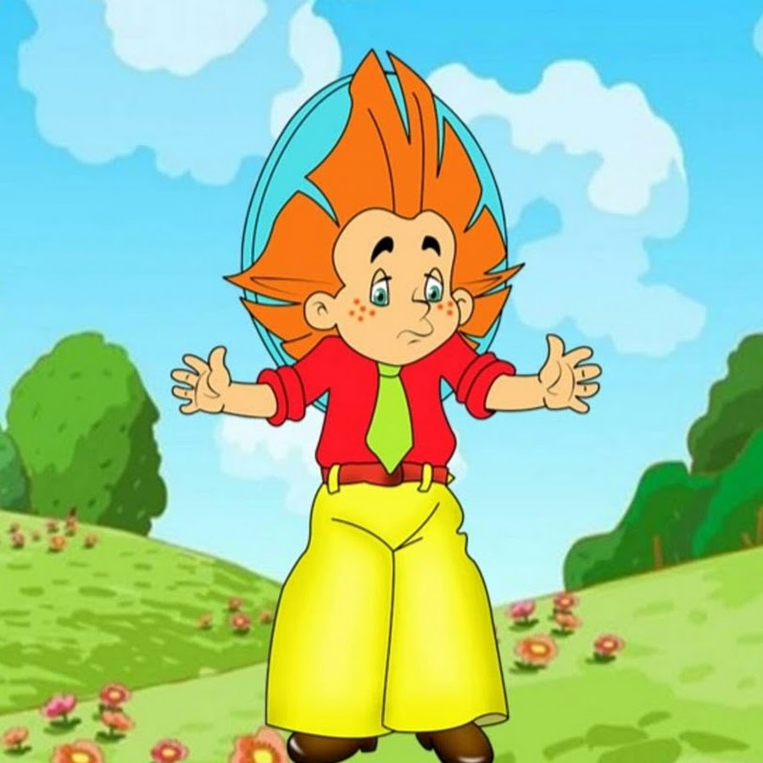

Slide 2
Презентация на тему: «Красная книга Липецкой области» (Животный мир) Подготовила: Реутина О.А. МБДОУ «Малышок» с. Доброе.

Slide 4
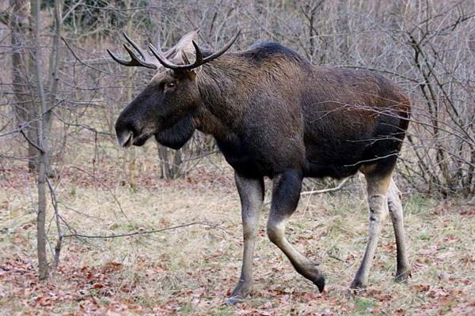
Украшают заповедник благородные лоси. Число их растет очень медленно.
Лоси собираются в стада, ночью можно услышать их рев. Они кочуют по лесу, вместе выбирают место отдыха.

Slide 5
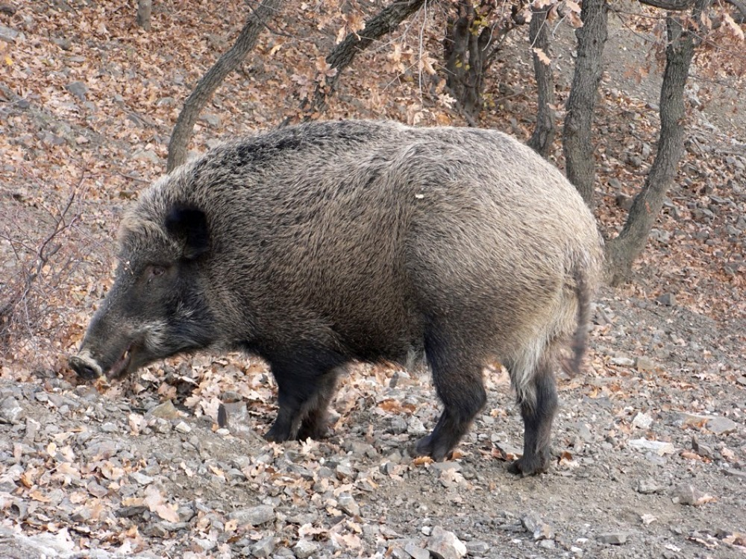
Кабаны живут стадами. Где стадо пройдет вся земля переворочена. Так они ищут себе питание. Кабан всеядное животное, но очень любит разные корешки, мышей, ящериц, улиток, желуди, червей. Эти животные похожи на свиней, также хрюкают и визжат, у них есть большие клыки.

Slide 6
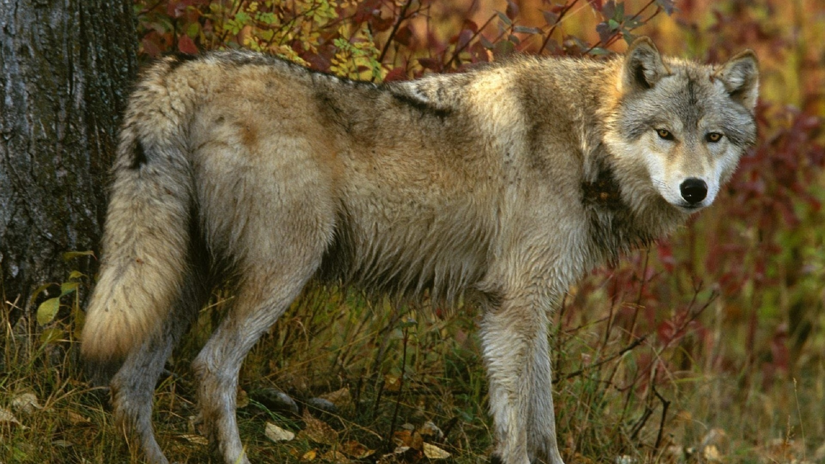
Волк – довольно крупный хищник из семейства млекопитающих, Волки предпочитают лесную местность и выбирают для жилья равнинные или горные участки с негустой растительностью и умеренным климатом.

Slide 7
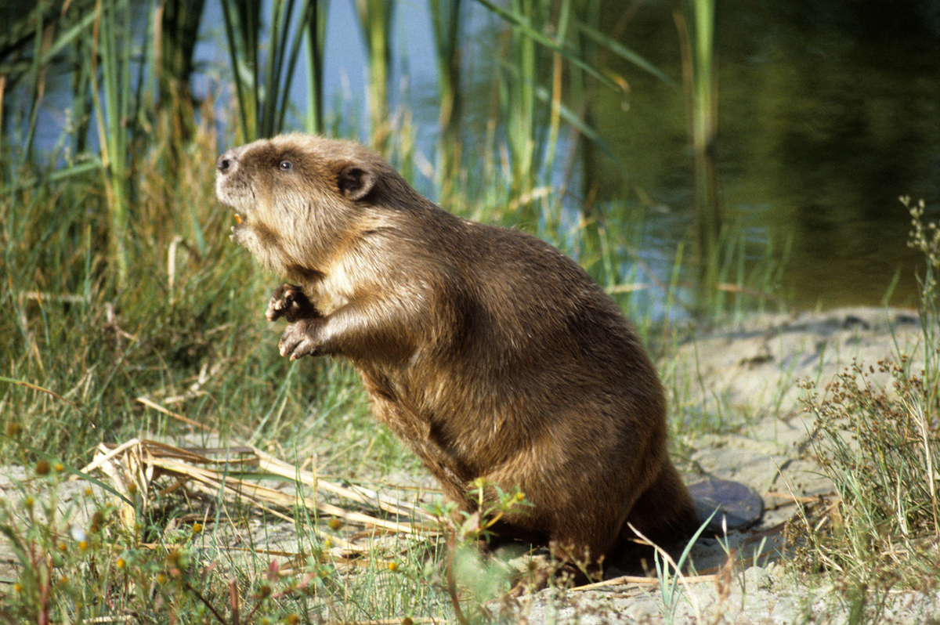
Бобры - хозяева удивительные. Хатку строят из палок, скрепляя их липким илом, который они берут со дна водоема. Вход в такую хижину - под водой, чтобы враги не могли подобраться.

Slide 8
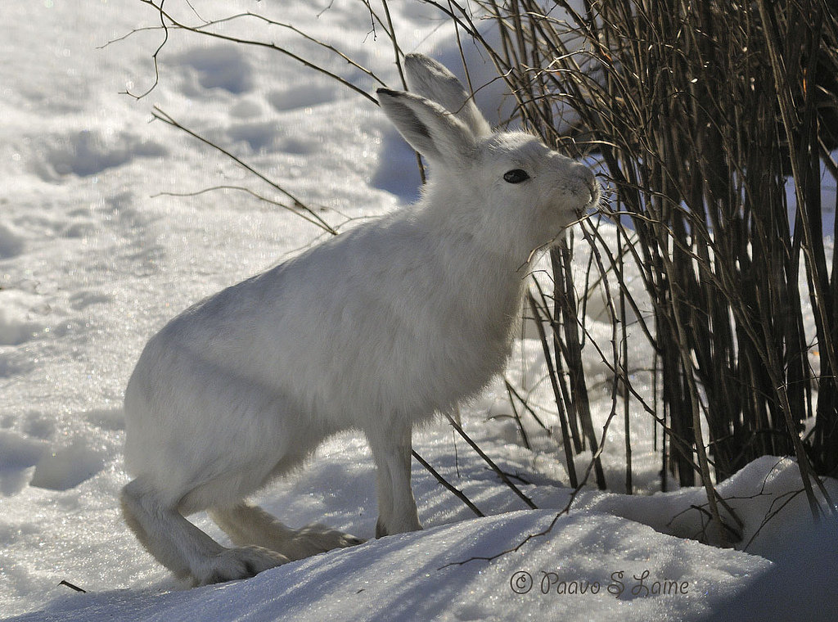
Зайцы живут по всей территории России, в лесах, на полях, болотах. Зимой Заяц охотно поедает ягоды и семена кустарников, терновника иногда забегают на садовые участки полакомиться корой плодовых деревьев.

Slide 9
Косули - это обитатели лесной зоны: они прекрасно себя чувствуют на лугах среди высокой травы с редкими кустарниками, за которыми можно прятаться. Так же их можно встретить на лесных вырубках, и в редколесье.

Slide 10
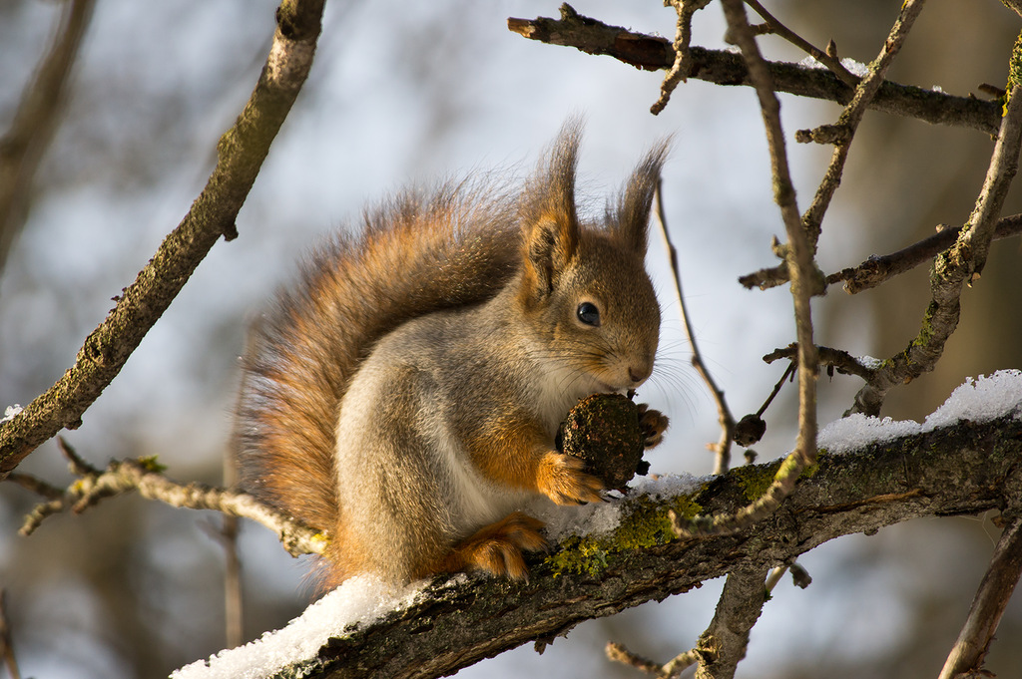
Белочка-этот маленький подвижный зверек, живущий в наших лесах, питаются семенами шишек желудями, орехами. Кроме того, Белки поедают различные ягоды и грибы, цветочные почки, ловят садящихся на деревья жуков и бабочек, В холодное время Белки прячутся в дупла, выдолбленные дятлом, или поселяются в собственных шарообразных беличьих гнездах.

Slide 11
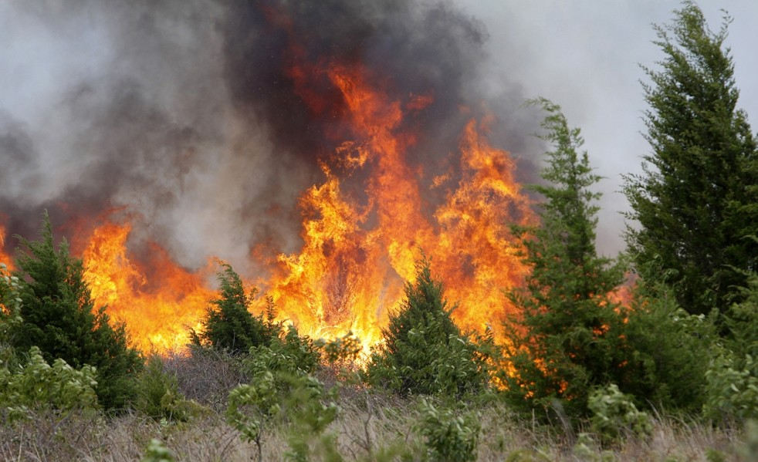

Slide 13
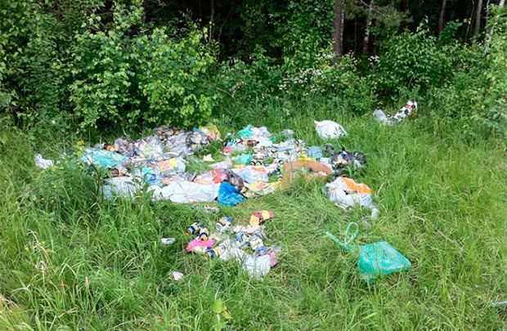

Slide 14
